Slide 1
ICCV 2025 | 论文精读
Dark-ISP: Enhancing RAW Image Processing
for Low-Light Object Detection
通过可微 ISP 插件实现低光照 RAW 图像端到端目标检测
Jiasheng Guo, Xin Gao, Yuxiang Yan, Guanghao Li, Jian Pu | Fudan University
arXiv: 2509.09183 | 2026.05

Slide 2
汇报提纲
01
研究背景与动机
低光照检测挑战 | RAW 优势 | 现有方法瓶颈
02
Dark-ISP 方法框架
整体架构 | 线性组件 | 非线性组件 | Self-Boost
03
实验与分析
主实验 | 消融 | 可视化
04
总结与启发
优点 | 局限 | 研究方向
Dark-ISP | ICCV 2025
2

Slide 3
研究背景与动机
低光照目标检测的核心挑战 | 为什么选择 RAW？
Dark-ISP | ICCV 2025
3

Slide 4
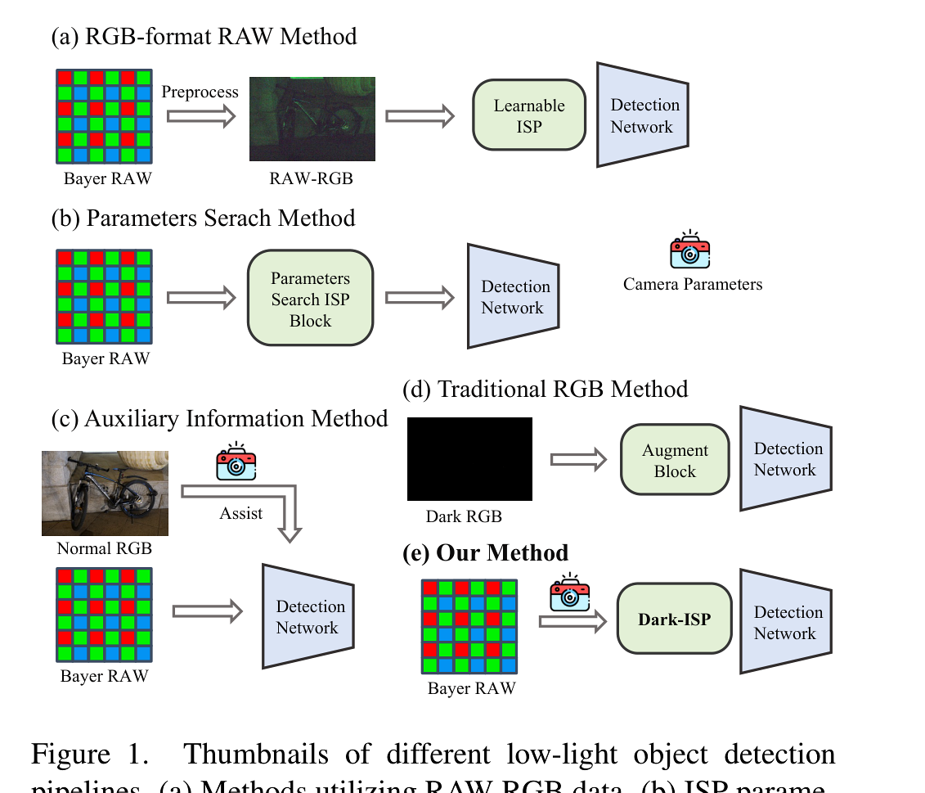
现有三种方法范式 (Fig. 1)
(a) RAW-RGB 转换
4通道 Bayer→3通道 RAW-RGB
丢弃 1 个绿色通道，信息损失严重
LIS, RAW-Adapter, Crafting
(b) ISP 参数搜索
可学习 ISP 模块，多阶段训练
框架复杂，计算开销大
NOD, AdaptiveISP, DynamicISP
(c) 辅助信息增强
依赖正常光照 RGB 或相机元数据
额外数据需求限制应用
ISP-Teacher, Multitask AET
Dark-ISP | ICCV 2025
来源: 原论文 Fig. 1
4

Slide 5
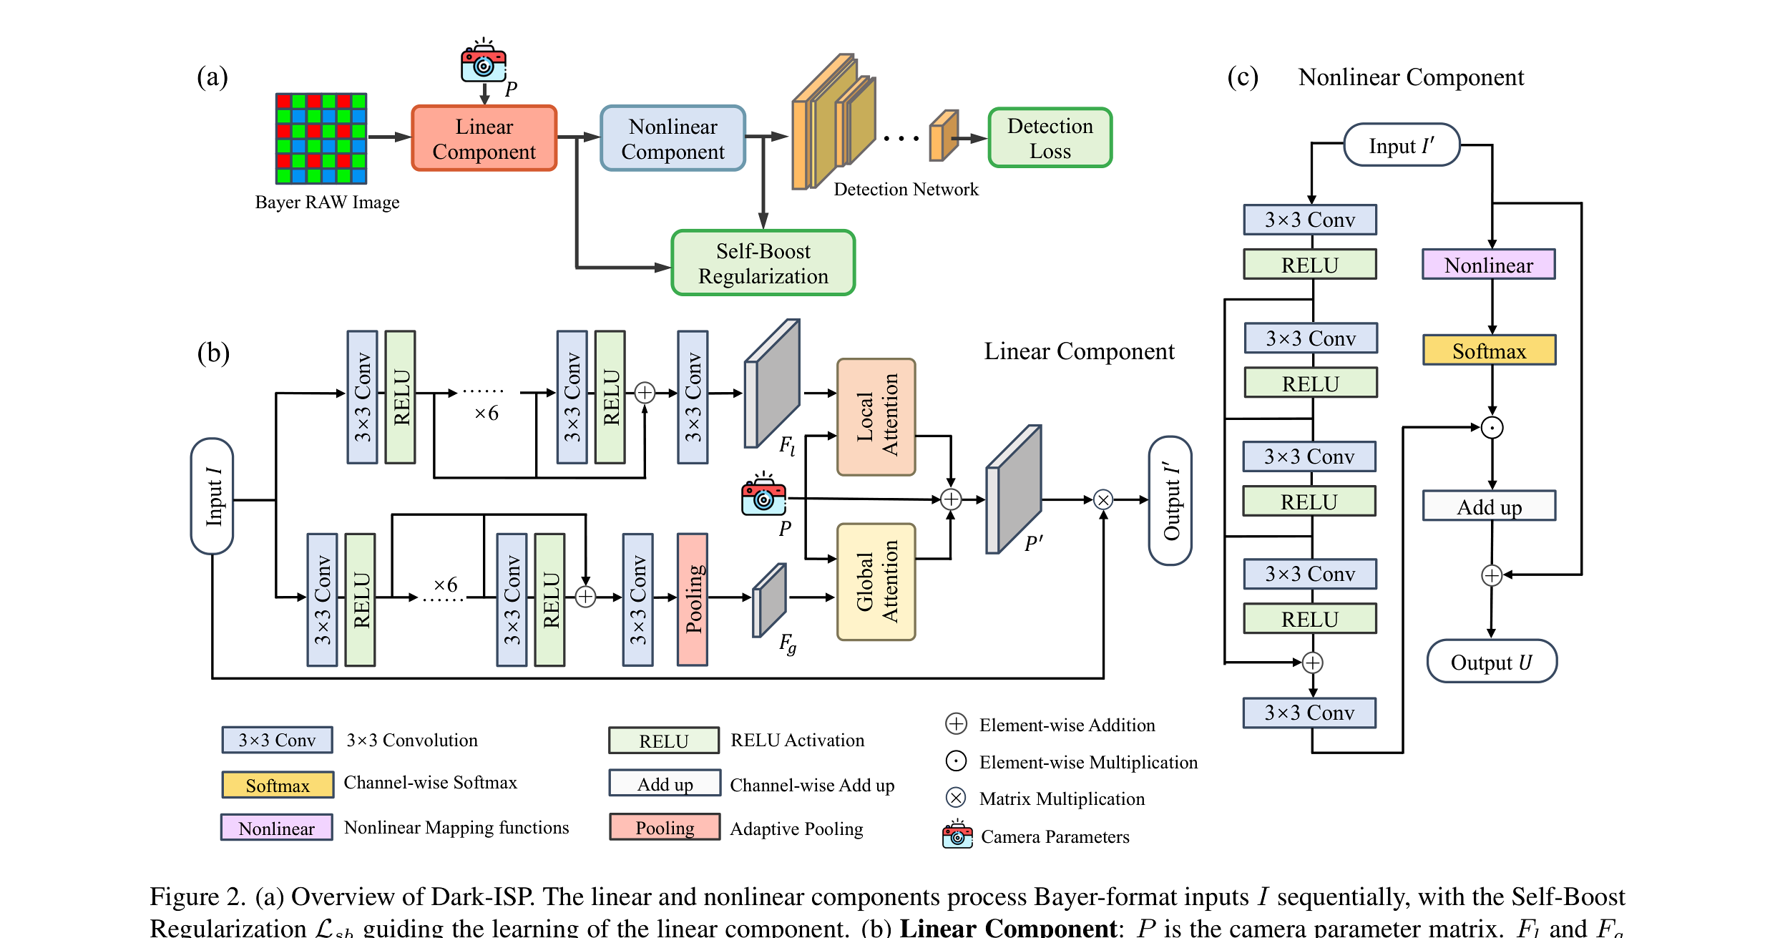
Dark-ISP 整体架构 (Fig. 2)
Dark-ISP | ICCV 2025
来源: 原论文 Fig. 2
5

Slide 6
线性组件：传感器校准
1
白平衡 (WB)
整体 + 自适应注意力
diag(w1,w2,w3,w4) x [r,gr,gb,b]
P' = C*B*W | I = P'*I
2
Binning
局部注意力: 逐像素变换参数
全局注意力: 图像级参数
P~ = Pl + Pg + P (跳跃连接)
3x4 矩阵，两绿色通道取平均
3
颜色校正 (CCM)
3x3 矩阵 C，映射感知颜色空间
线性组件 = 可微的相机 ISP 管线
传统 ISP 中，白平衡系数和 CCM 由相机 AWB 算法或手动回归确定，针对特定相机固定不变。
Dark-ISP 将这些参数作为学习过程的一部分：用局部-全局注意力动态调整变换矩阵，使 RAW->RGB 转换直接服务于检测目标。
根据论文方法重绘
Dark-ISP | ICCV 2025
6

Slide 7
非线性组件：色调映射
核心：多项式基函数组合
F(x) = a0 + a1 x + a2 x^2 + ... + an x^n
x: 像素值 | {ak}: 网络预测的逐像素系数 | n: 多项式阶 | 非凸多项式 拉伸暗区 压缩亮区
处理流程
与 Zero-DCE 的关键区别
I (3 x H x W, corrected)
Zero-DCE 使用二次曲线；Dark-ISP 使用 n 阶多项式基 (更灵活)
显式考虑低光照行为，防止次优收敛
非凸多项式更适合暗区像素分布
跳跃连接保留原始信息，防止梯度消失
4 x Conv3x3 + ReLU
Pixel-wise coefficient maps {C0...Cn}
U = Sum Ck x I^k + I (skip conn.)
Enhanced output U (3 x H x W)
根据论文方法重绘
Dark-ISP | ICCV 2025
7

Slide 8
Self-Boost 正则化
动机: 如何让线性和非线性组件更好地协作？
深层的非线性输出包含更丰富的任务相关信息，可作为伪标签监督线性组件学习
理论最优 (Oracle)
Self-Boost (自监督近似)
P* = argmin ||U* - P I||^2
用 U = F(I) 替代 oracle U*
闭式解: P* = U* I^T (I I^T)^-1
L_sb = || U - P~ I ||^2
X 需要 paired RAW-正常光 RGB 样本
获取成本极高
V 无需额外标注
让线性组件向非线性组件看齐
Dark-ISP | ICCV 2025
8

Slide 9
损失函数与实验设置
Ltotal = Ldet + lambda1 * Lsb + lambda2 * Lreg | 3 数据集 | 5 基线方法
Dark-ISP | ICCV 2025
9

Slide 10
损失函数与训练设置
L_total = L_det + lambda1 * L_sb + lambda2 * L_reg
检测损失(GIoU+分类) + Self-Boost 正则化 + 参数正则化
骨干网络
训练方式
ResNet-18 / ResNet-50
+ 检测头
端到端联合训练
ISP + 检测网络
额外参数
初始化
数据集
对比基线
仅 0.136 MB
(约 136 KB)
ISP 组件
随机初始化即可
LOD (真实低光照街景)
NOD (Sony+Nikon 双相机)
SynCOCO (COCO->逆ISP->加噪)
Default ISP / Demosaic
SID* [CVPR'18] + LIS [ICCV'23]
FeatEnHancer + RAW-Adapter
Dark-ISP | ICCV 2025
10

Slide 11
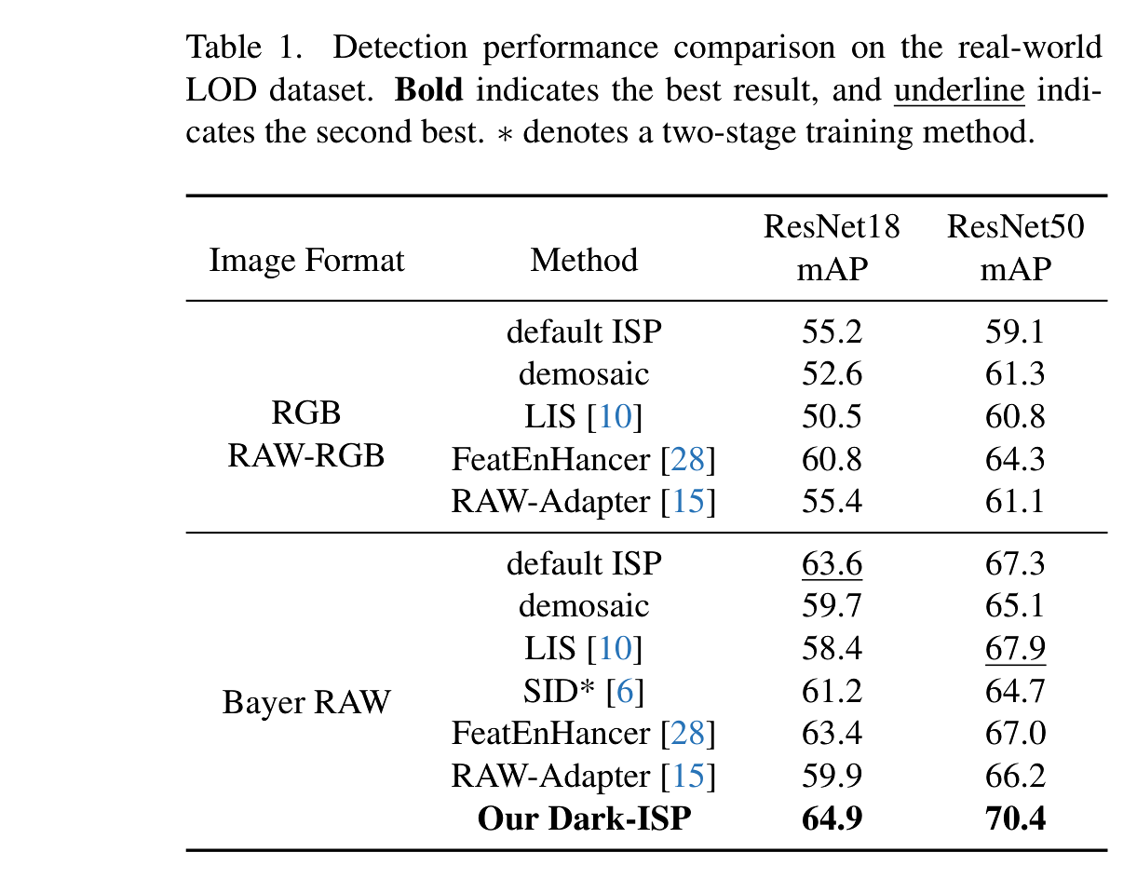
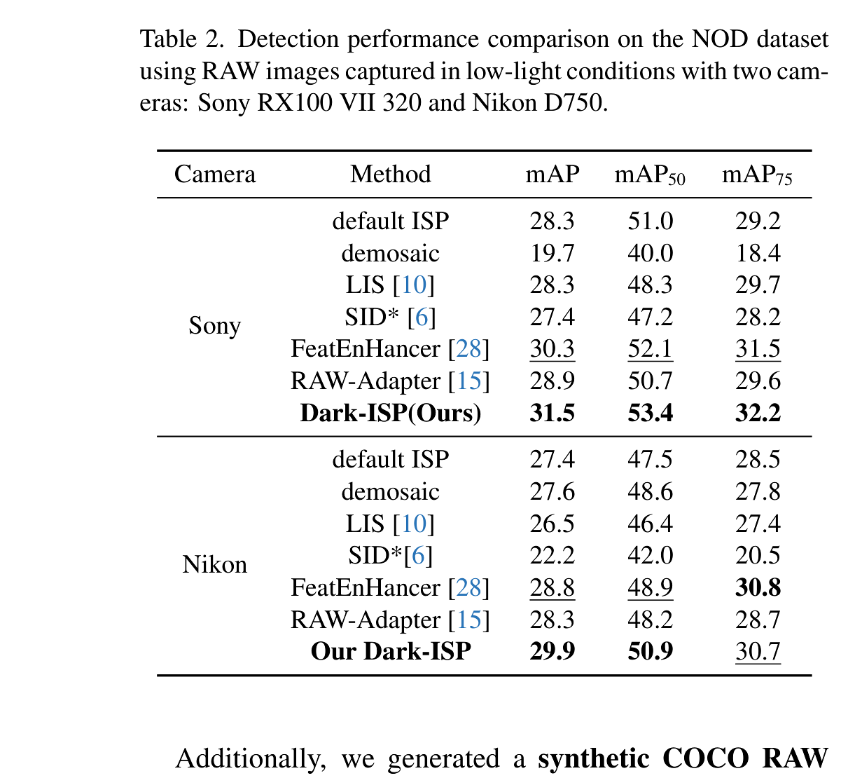
主实验结果
Dark-ISP 在 LOD 上 +3.4 mAP (70.4 vs 67.0, ResNet50)，Sony/Nikon 双相机均最优，额外参数仅 0.136 MB
来源: 原论文 Table 1, 2
Dark-ISP | ICCV 2025
11

Slide 12
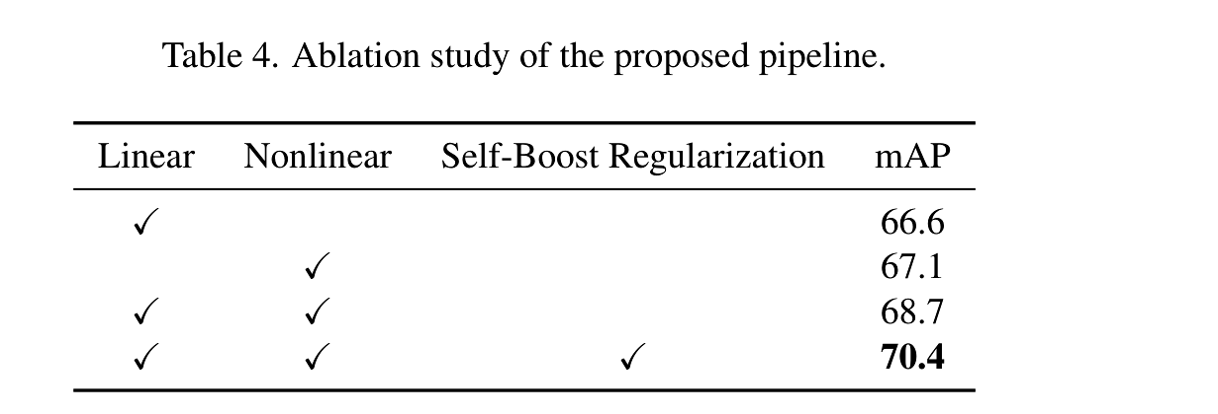
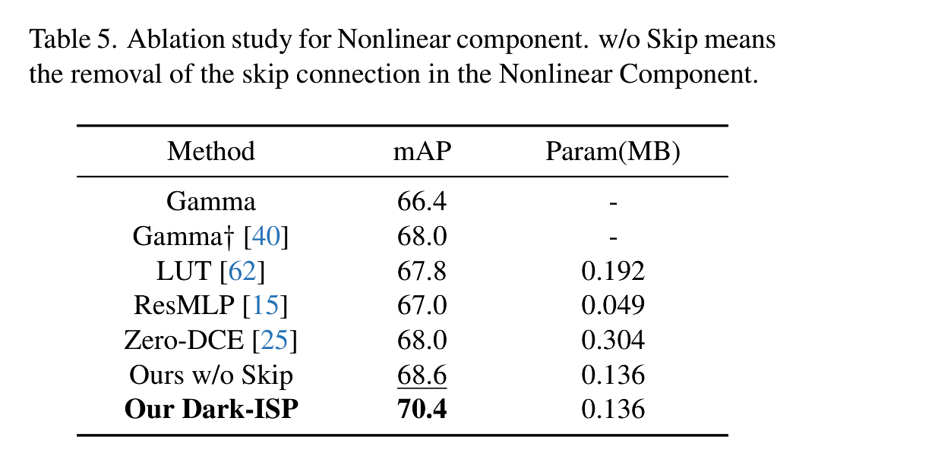
消融实验
消融结论
非线性单独 (67.1) > 线性单独 (66.6): 色调映射贡献更大
两者组合 (68.7) + Self-Boost (70.4): +3.8 mAP 提升
多项式基在精度最高 (70.4) 且参数最少 (0.136MB)
所有 RAW 输入方法均优于 RGB 输入，验证了 RAW 域的优势
来源: 原论文 Table 4, 5
Dark-ISP | ICCV 2025
12

Slide 13
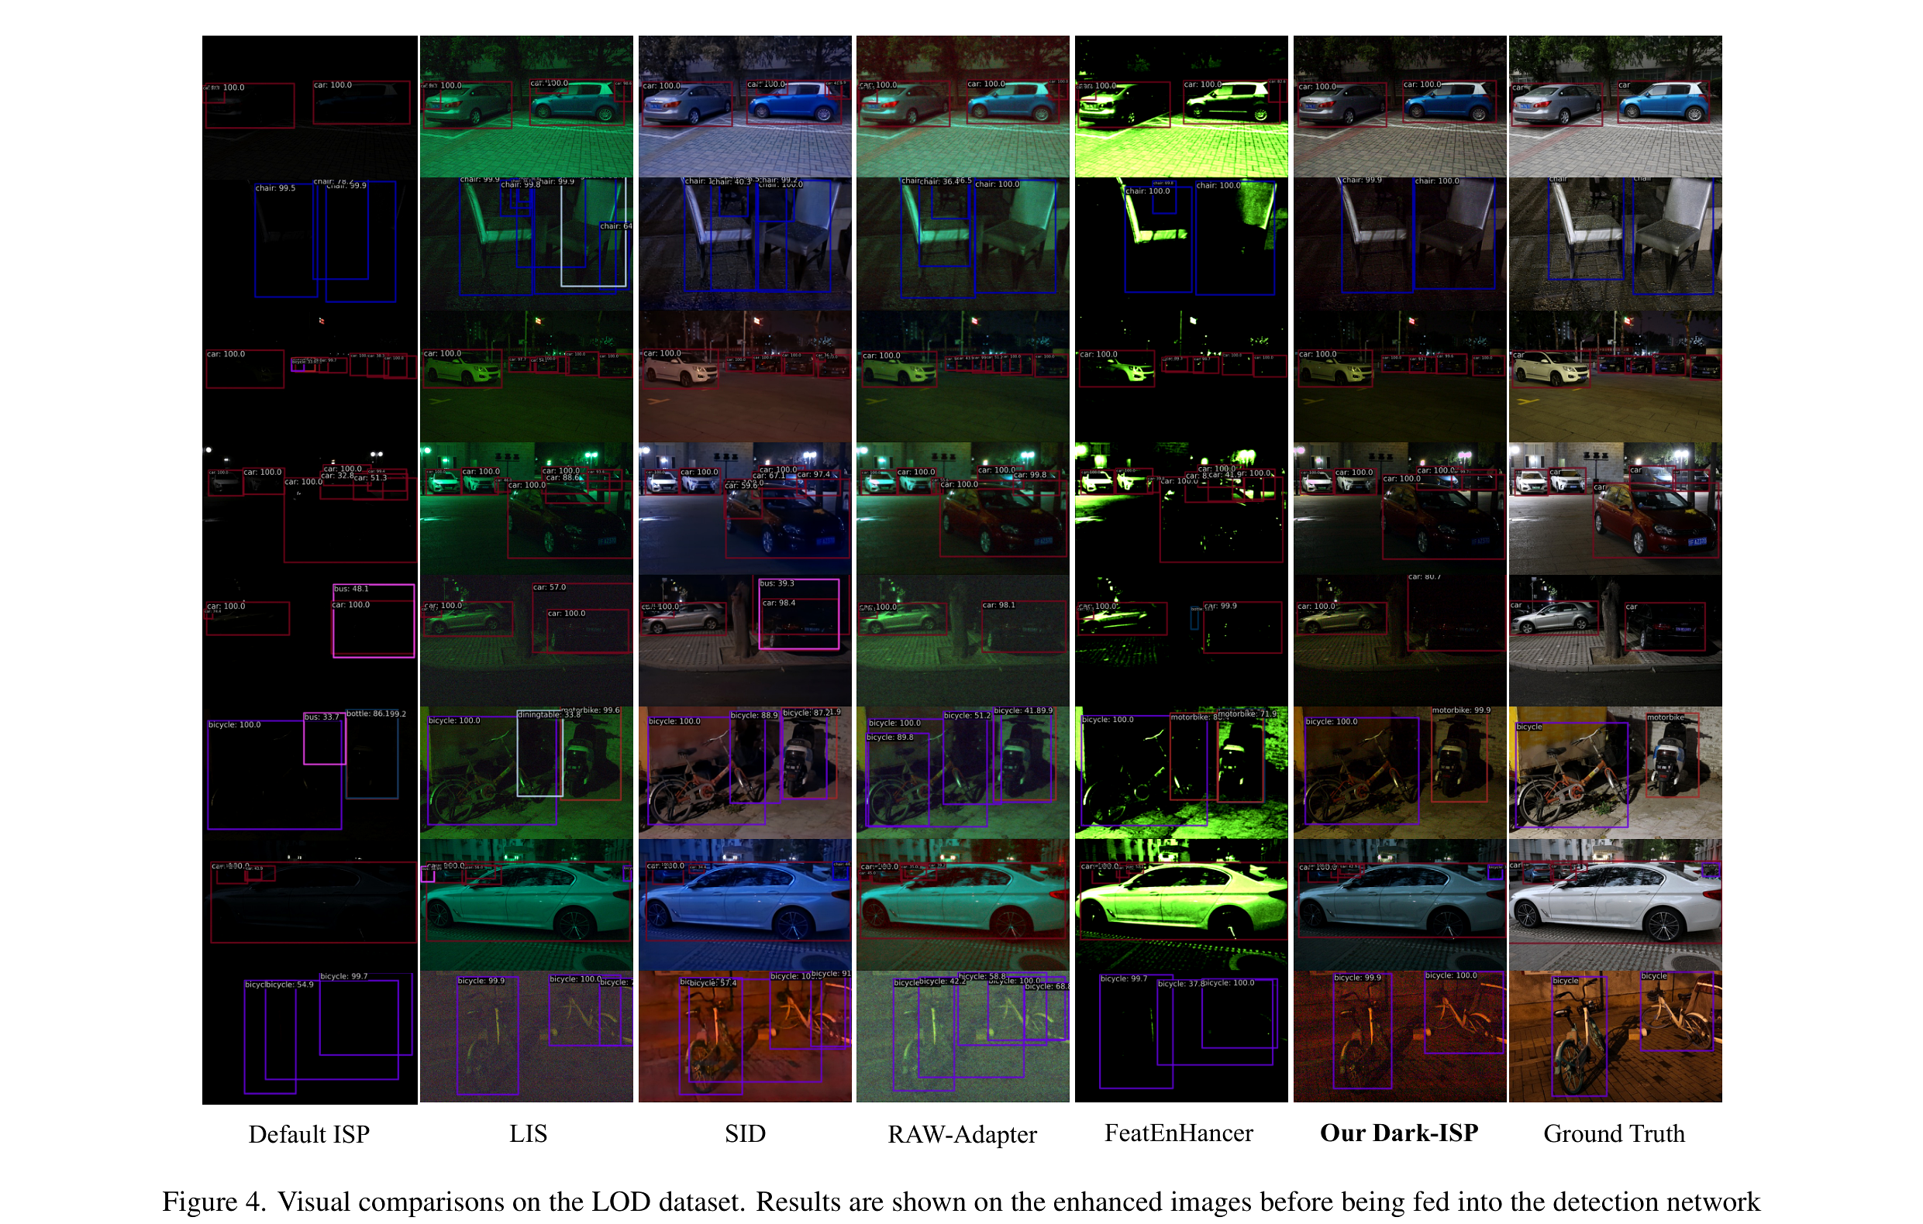
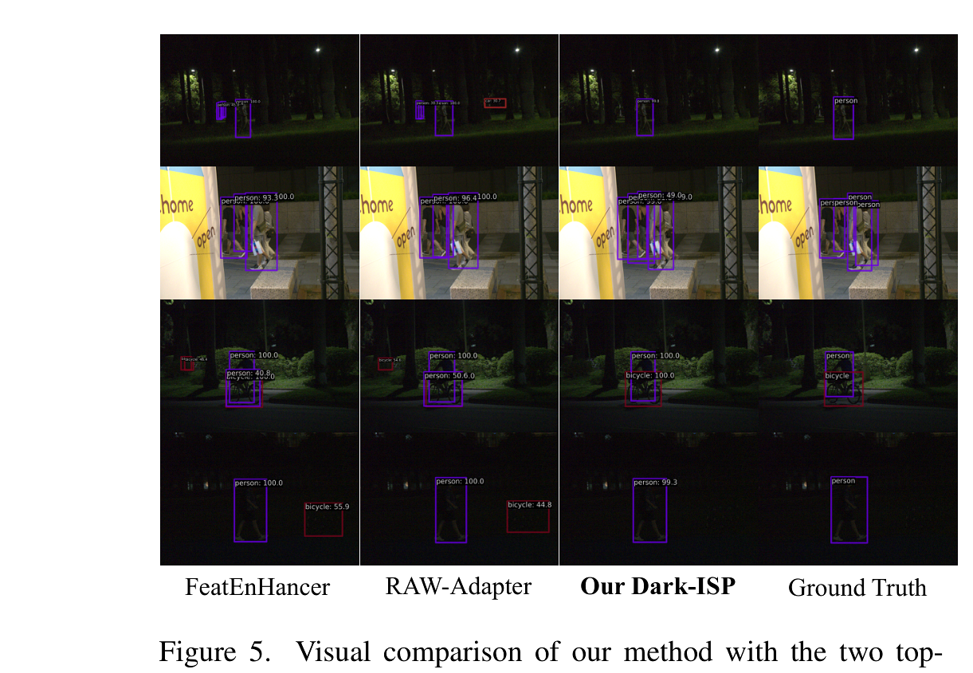
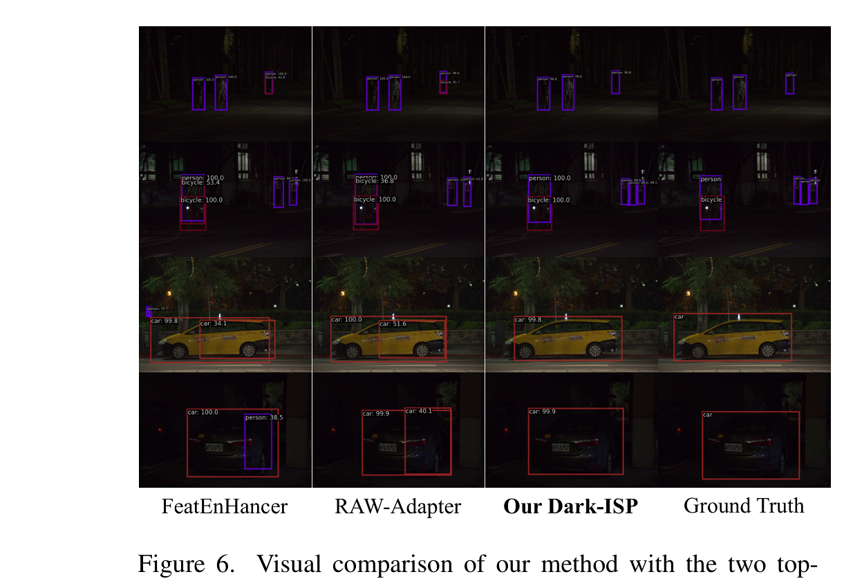
可视化结果
来源: 原论文 Fig. 4, 5, 6
Dark-ISP | ICCV 2025
13

Slide 14
总结与启发
优点
局限
启发
轻量高效 (0.136 MB)
物理可解释
跨传感器泛化
端到端即插即用
合成/真实 RAW 域差
多项式阶数固定
仅 ResNet 测试
未探索时序信息
低光照: 非线性>线性
RAW: 可微 ISP 范式
水下/雾天: 改 CCM 适配
级联: Self-Boost 可迁移
对研究方向的启发展开
低光照检测
非线性色调映射 > 线性颜色校正; 增强作为可微前置模块
RAW/sRGB
解耦 ISP > 黑盒端到端; 即插即用, 可作为基准框架
水下/恶劣天气
框架天然可迁移: 调整 CCM 为水下颜色校正, 修改基函数适配散射特性
级联架构
Self-Boost 机制可用于任意级联增强-检测架构
Dark-ISP | ICCV 2025
14

Slide 15
谢谢！欢迎提问
Dark-ISP: Enhancing RAW Image Processing for Low-Light Object Detection
ICCV 2025 | arXiv: 2509.09183 | Fudan University

